Slide 1
Проект «Служба такси»
Итоговая аттестация по курсу «Инженер данных» (1T Sprint)
Выполнила: Кузнецова Л. Ю.
2022

Slide 2
Содержание
01
03
Цель проекта
Данные и технологии
02
04
План реализации
Результаты и выводы
Кузнецова Л. Ю., 2022

Slide 3
01
Цель проекта
Задание на итоговую аттестацию по курсу «Инженер данных» (1T Sprint)
Кузнецова Л. Ю., 2022

Slide 4
Цель проекта
Необходимо, используя таблицу поездок для каждого дня рассчитать процент поездок по количеству человек в машине (без пассажиров, 1, 2, 3, 4 и более пассажиров). По итогу должна получиться таблица (parquet) с колонками date, percentage_zero, percentage_1p, percentage_2p, percentage_3p, percentage_4p_plus. Также добавить столбцы к предыдущим результатам с самой дорогой и самой дешевой поездкой для каждой группы.
Дополнительно: также провести аналитику и построить график на тему “как пройденное расстояние и количество пассажиров влияет на чаевые” в любом удобном инструменте.
Кузнецова Л. Ю., 2022

Slide 5
02
План реализации
Ход выполнения работы по проекту
Кузнецова Л. Ю., 2022

Slide 6
План реализации
01
02
03
Подготовка и преобразование данных
Анализ данных и построение графиков
Построение витрины
Преобразование входных данных (csv в DataFrame).
Создание необходимых промежуточных таблиц.
Объединение и преобразование таблиц.
Построение витрины данных.
Экспорт витрины данных в parquet.
Чтение csv-файла в DataFrame.
Построение графиков на основе имеющихся данных для ответа на указанные вопросы.
Кузнецова Л. Ю., 2022

Slide 7
План реализации
Решение основной задачи (вариант 1):
- отдельно сгруппировать данные по дате в зависимости от 5 групп пассажиров (по количеству), найти для каждой группы количество поездок, сумму самой дорогой и сумму самой дешевой поездок в рассматриваемый день;
- отдельно сгруппировать данные по дате, найти общее количество поездок в день;
- объединить полученные наборы по дате, найти процент поездок по количеству человек в машине для каждого рассматриваемого дня;
- транспонировать таблицу (преобразовать строки с группами пассажиров в столбцы, добавить столбцы с суммами самой дорогой и самой дешевой поездкой (в исходном наборе данных выбран столбец fare_amount - Стоимость поездки) для каждой выделенной группы пассажиров).
Кузнецова Л. Ю., 2022

Slide 8
План реализации
Решение основной задачи (вариант 2):
- отдельно сгруппировать данные по дате в зависимости от 5 групп пассажиров (по кол- отдельно сгруппировать данные по дате в зависимости от 5 групп пассажиров (по количеству), найти для каждой группы количество поездок в рассматриваемый день;
- отдельно сгруппировать данные по дате, найти общее количество поездок в день;
- объединить полученные наборы по дате, найти процент поездок по количеству человек в машине для каждого рассматриваемого дня;
- транспонировать таблицу (преобразовать строки с группами пассажиров в столбцы);
- сгруппировать данные по дате в зависимости от 5 групп пассажиров (по количеству), найти сумму самой дорогой и сумму самой дешевой поездки (в исходном наборе данных выбран столбец fare_amount - Стоимость поездки) по группам в рассматриваемый день;
- транспонировать таблицу (преобразовать строки с группами пассажиров в столбцы с суммами самой дорогой и самой дешевой поездкой для каждой выделенной группы пассажиров);
- объединить полученные транспонированные наборы по дате..
Кузнецова Л. Ю., 2022

Slide 9
План реализации
Решение дополнительной задачи:
- построить график зависимости чаевых от количества пассажиров, для этого сгруппировать данные по количеству пассажиров и найти среднее значение чаевых для каждой группы;
- построить график зависимости чаевых от пройденного расстояния, для этого непрерывную переменную "пройденное расстояние" разбить на интервалы и сгруппировать данные по выделенным интервалам, найти среднее значение чаевых для каждого интервала.
Кузнецова Л. Ю., 2022

Slide 10
03
Данные и технологии
Описание исходных данных и используемого технологического стека
Кузнецова Л. Ю., 2022

Slide 11
Данные и технологии
Исходные данные (Источник: https://disk.yandex.ru/d/DKeoopbGH1Ttuw):
VendorId
tpep_pickup_datetime
tpep_dropoff_datetime
passanger_count
trip_distance
ratecodeid
store_and_fwd_flag
pulocationId
dolocationid
payment_type
fare_amount
mta_tax
tip_amount
tools_amount
improvement_surchange
total_amount
congestion_surchange
ИД компании
Время и дата, когда пассажир сел в такси
Время и дата, когда пассажир вышел из такси
Количество пассажиров
Пройденное расстояние
Код скорости
Флаг, отвечающий за сохранение записи поездки перед ее отправкой поставщику
Широта, где была начата поездка
Долгота, где была начата поездка
Тип оплаты
Стоимость поездки
Комиссия автопарка
Чаевые
Оплата за платные дороги
Доплата за страховку
Полная стоимость поездки
Дополнительный сбор
Кузнецова Л. Ю., 2022

Slide 12
Данные и технологии
Технологический стек:
- для решения основной задачи выбран Apache Spark и Scala, т.к. Apache Spark является основным инструментом распределенной обработки данных, а также технологическим решением для преобразования данных в самых различных задачах DE;
- для решения дополнительной задачи выбран Python и Google Collaboratory, т.к. Python является одним из ключевых инструментов при анализе данных, этому способствует простота языка, а также большое разнообразие открытых библиотек.
Отметим, что проект не предполагает потоковую обработку данных, а исходные данные представлены в виде статической таблицы, то в качестве решения рассмотрена локальная обработка (схема: загрузка -> преобразования -> выгрузка).
Кузнецова Л. Ю., 2022

Slide 13
04
Результаты и выводы
Описание полученных результатов
Кузнецова Л. Ю., 2022

Slide 14
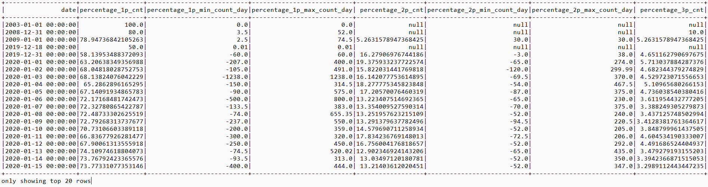
Результаты и выводы
Рисунок 1 － Витрина данных, часть 1 (вариант 1)
Кузнецова Л. Ю., 2022

Slide 15
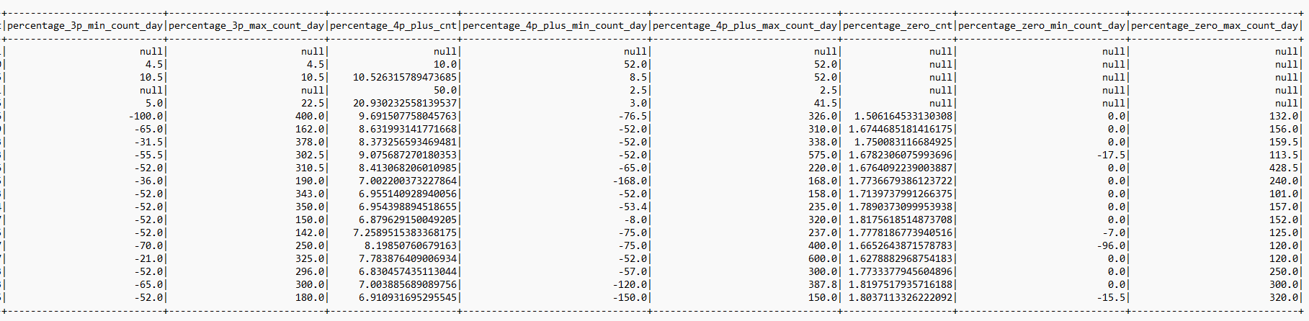
Результаты и выводы
Рисунок 2 － Витрина данных, часть 2 (вариант 1)
Кузнецова Л. Ю., 2022

Slide 16
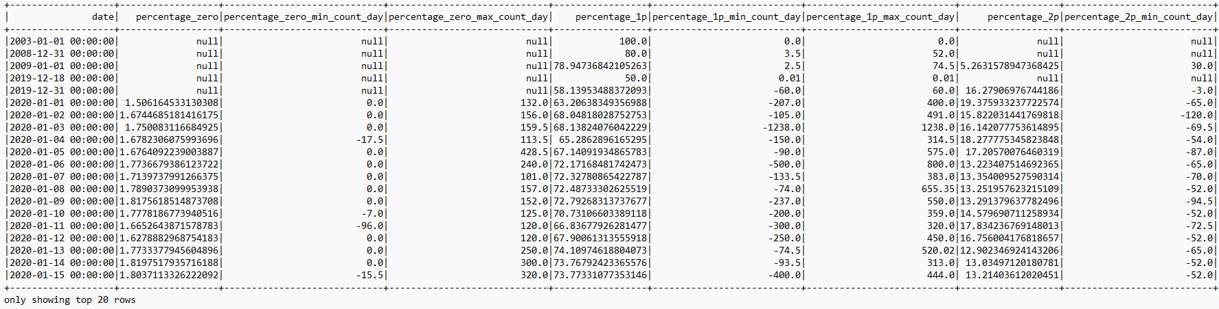
Результаты и выводы
Рисунок 3 － Витрина данных, часть 1 (вариант 2)
Кузнецова Л. Ю., 2022

Slide 17
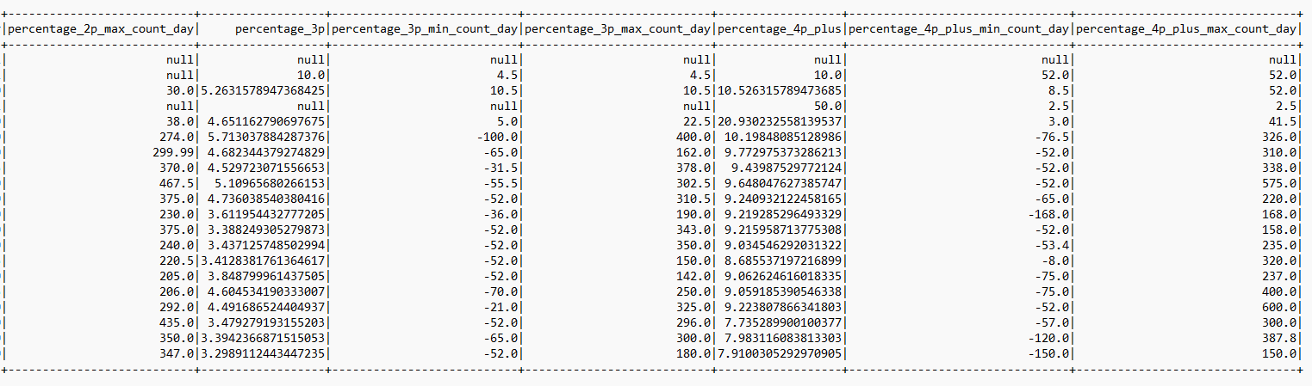
Результаты и выводы
Рисунок 4 － Витрина данных, часть 2 (вариант 2)
Кузнецова Л. Ю., 2022

Slide 18
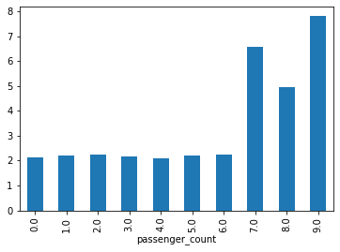
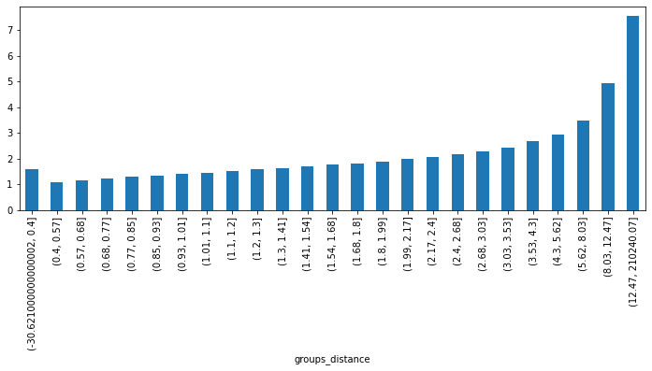
Результаты и выводы
Рисунок 5 － График зависимости чаевых от количества пассажиров
Рисунок 6 － График зависимости чаевых от количества пассажиров
Кузнецова Л. Ю., 2022

Slide 19
Результаты и выводы
Выводы по полученным графикам (дополнительная задача):
- при количестве пассажиров от 0 до 6 среднее значение чаевых примерно одинаково и составляет порядка 2 ден.ед.;
- при количестве пассажиров от 7 человек и более сумма чаевых значительно возрастает и наибольшее значение достигается при количестве пассажиров равном 9 (~7.8 ден.ед.);
- в среднем при увеличении дистанции поездки увеличивается значение чаевых;
- отметим, что в данных для пройденного расстояния имеются аномальные минимальное и максимальное значения (поэтому для более детальной аналитики необходимо более подробно исследовать имеющиеся данные).
Кузнецова Л. Ю., 2022

Slide 20
THANK YOU
Кузнецова Л. Ю.
e-mail: larisa.k.220297@yandex.ru

